Slide 1
毕业设计开题报告
2020
THE GRADUATION PROJECT PROPOSAL REPORT
厦门理工学院

Slide 2
“宠物生活”APP的设计与实现
THE DESIGN AND IMPLEMENTATION OF "PET LIFE" APP
汇报人：邓文武 指导教师：林开标

Slide 3

CONTENT
目录
1
3
研究背景
实现技术
2
4
目标概述
功能描述

Slide 4

1
研究背景

Slide 5
研究背景
白皮书
市场规模
当代生活
《2019年中国宠物行业白皮书》数据显示2019年全国城镇宠物犬猫数量达9915只，增幅8.4%。市场消费规模2024亿元，较2018年总体增长18.5%；其中宠物食品消费是最大支出；零食、药品消费增速最快。
宠物在现代人的生活中扮演着伴侣、亲人的角色,人们越来越重视宠物的生活品质，宠物app开发能帮助用户更高效率以及更有针对性地解决养宠物的需求，不仅是迎合了宠物爱好者的需求，也给其他宠物饲养新手普及了不少专业的知识。

Slide 6
2
目标概述

Slide 7
目标概述
丰富生活
医疗帮助
宠物百科
“宠物生活”是一款专门为养宠人士提供社交、购物、医疗和资讯帮助的APP。通过系统，养宠人士能够记录并分享自己与宠物日常生活的点点滴滴，能够与其他爱宠人士进行交流沟通和交友，增加爱宠人士的日常生活趣味；系统同时为养宠人士提供了很好的医疗便利，通过定位导航最近宠物医院路线和专家上门服务，避免错过宠物治疗的最佳时间；系统同时为养宠人士提供了宠物知识百科和购物指南推荐，给宠物饲养新手普及专业的知识，以此帮助养宠人士能够更好的照顾自己的宠物。

Slide 8
3
实现技术

Slide 9
实现技术
前端
Android技术
腾讯QMUI框架
后端
Vue框架
Spring
Spring MVC
Mybatis

Slide 10
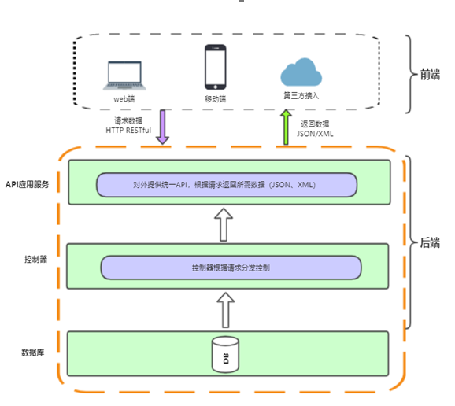
系统架构

Slide 11
4
功能描述

Slide 12
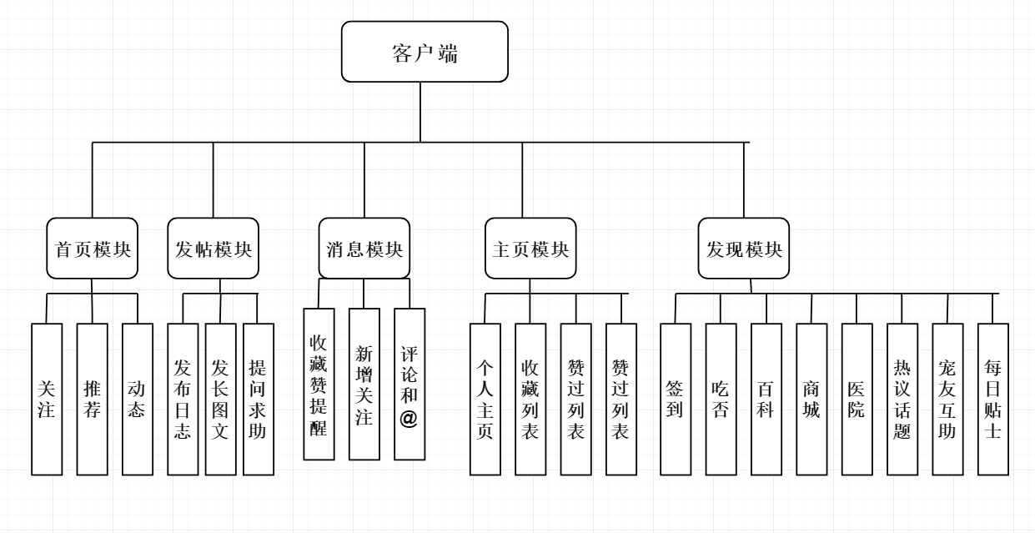
功能设计

Slide 13
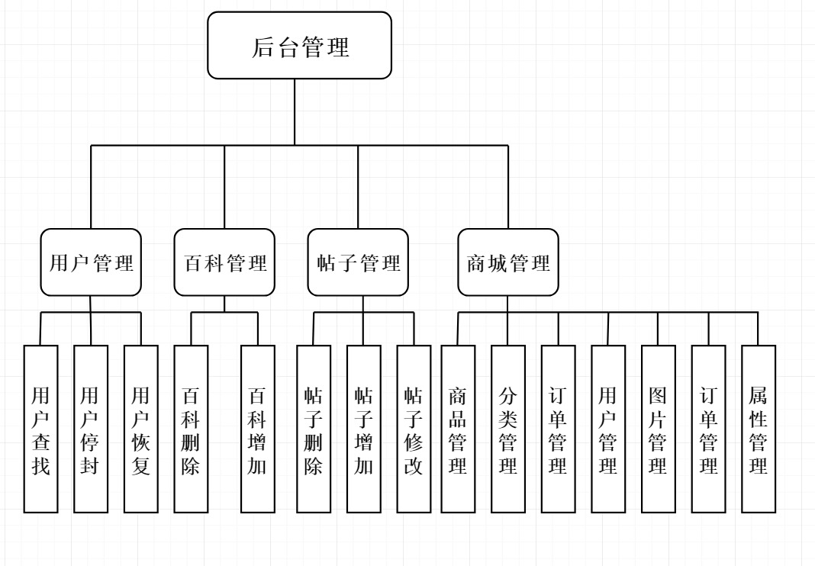
功能设计

Slide 14
谢谢聆听
2020
汇报人：邓文武

